Slide 1
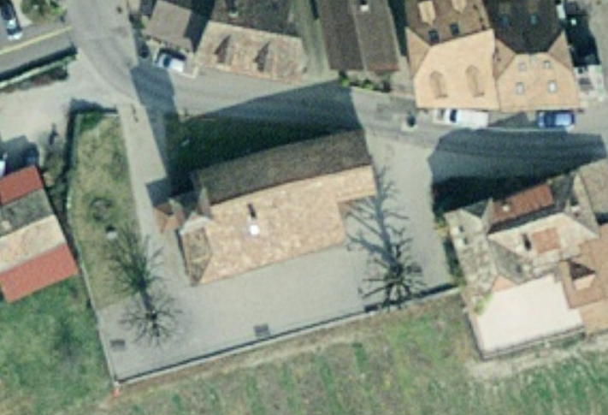
Station MS60

Slide 2
Points calages (damier)
Station P40

Slide 3
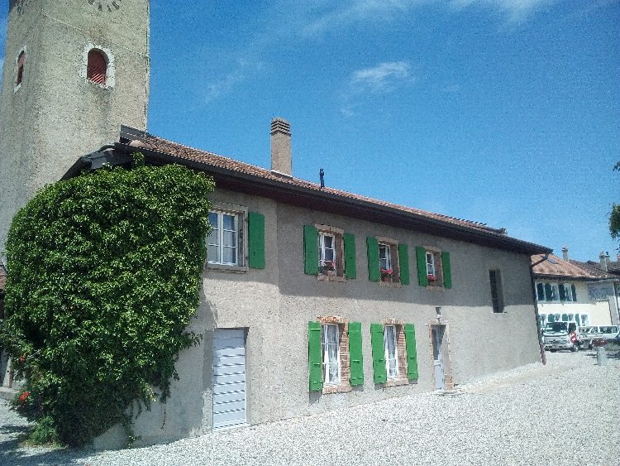
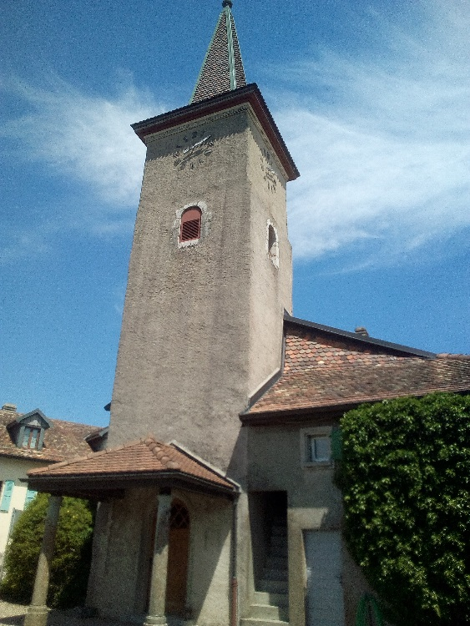
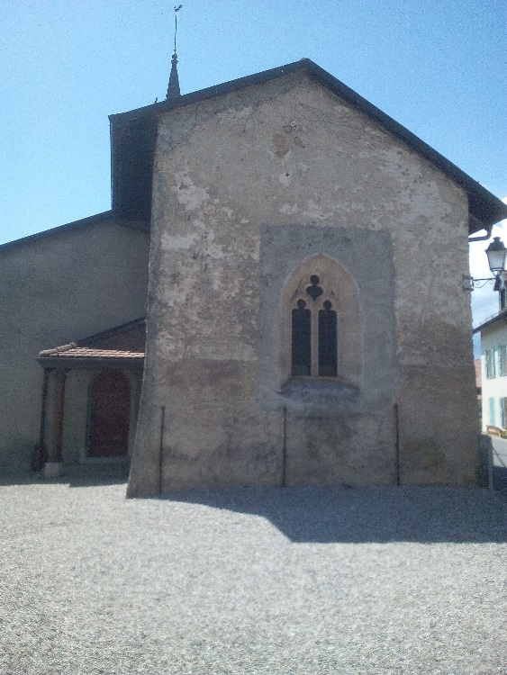
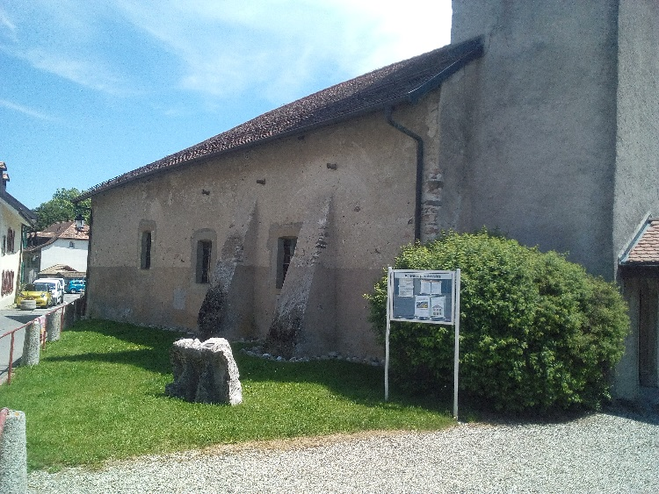
Contre l’autre façade

Slide 4
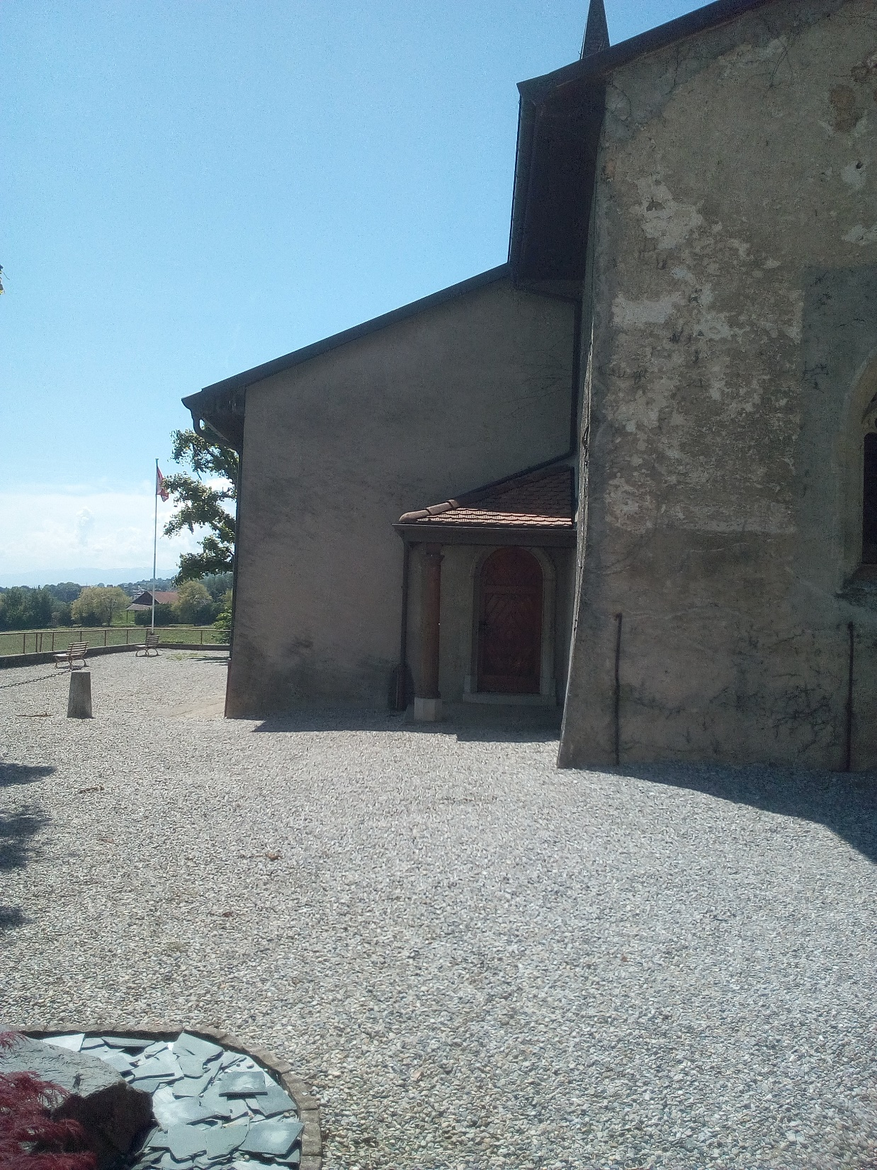

Slide 5
Eglise
Entrée clocher
Salle communale
WC
Scan sur
rebord de
fenêtre

Slide 6
Secteur 1 sur la façade sud-est
Secteur 2 sur la partie intérieur
Secteur 3 Clocher
Eglise
Entrée clocher
Salle communale
WC

Slide 7
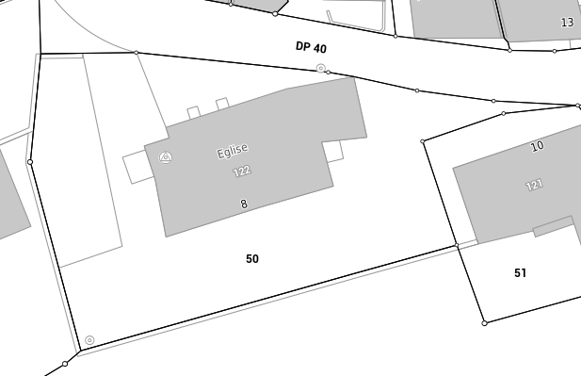
Scan au MS60
Secteur contrôle référence via un modèle doit surfacique levé au tachéo

Slide 13
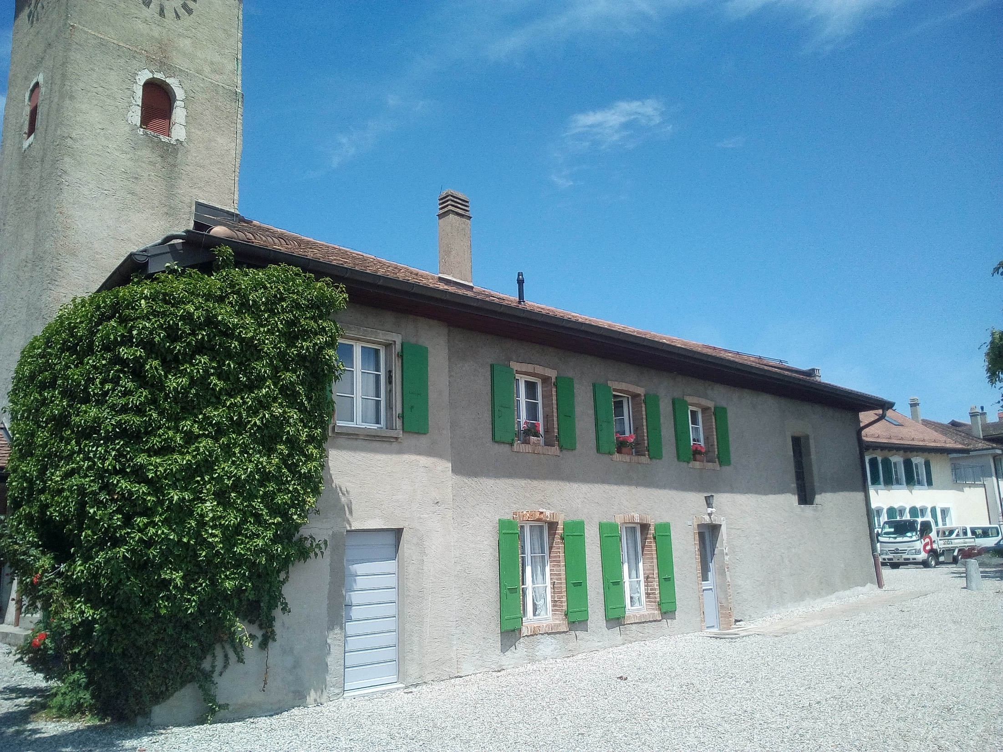
Ligne relevé pour test

